Slide 1
Novedades en tecnologías de la información aplicadas a la medicina
M.C. Rocío Vargas Bravo

Slide 2
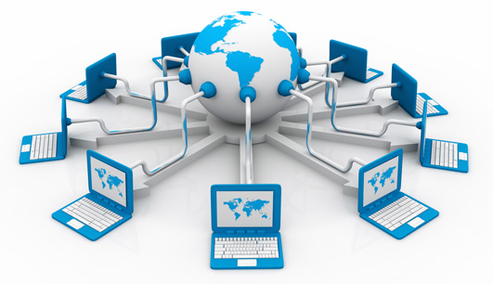
Introducción – Definición
Herramientas que facilitan la comunicación y el proceso de transmisión de información por medios electrónicos, con el propósito de mejorar el bienestar de los individuos
Un medio para alcanzar una serie de objetivos del sistema
OMS, 2007

Slide 3
Introducción – Beneficios (1)
Representa motivación para favorecer experiencias positivas
Asegura un crecimiento en la productividad y gradualmente en el número de empleos
Mejora las posibilidades de potenciar la calidad de vida

Slide 4
Introducción – Beneficios (2)
Constituyen instrumentos útiles para lograr una educación continuada y un aprendizaje significativo
Acceso a información actualizada

Slide 5
Retos
Poseer conocimientos básicos de computación
Introducirse tempranamente en la informática médica aplicada
Actualización continua docente sobre las diferentes tecnologías
Schneider y Eisenberg, 2013

Slide 6
Retos
Evaluación de softwares para evaluar su correcto uso
Incorporación de la investigación
Transición de la organización docente "tradicional" a un modelo más "activo e interactivo", donde el estudiante constituye el principal actor del proceso enseñanza aprendizaje
Schneider y Eisenberg, 2013

